Slide 1
El presente progresivo
The progressive tense is used to describe actions that are in progress at a specific moment in time (the present). In English terms, the “present participle” means verbs with “-ing” attached to the end of the verb.
Examples in English:
I am living in the suburbs.
I am working in the post office.
I am taking Spanish lessons.
In Spanish, the present tense is used to emphasize that an action is taking place now and to stress that it is continuous.

Slide 2
Steps:
Drop the "-er", "-ir" or "-ar" off the verb
If it is an "-ar" verb, add "-ando" to the end
If it is an "-er" or "-ir" verb, add "-iendo" to the end
Put a form of "estar" in front of the verb
Estoy Estamos
Estás
Está Están

Slide 3
“ar” verbs ar-ando
Estoy cantando.
I am singing
Estamos bailando.
We are dancing
Está trabajando.
He is working
Están festejando.
They are celebrating

Slide 4
“er” or “ir” verbs iendo
Estamos escribiendo
We are writing
Están comiendo
They are eating
Está bebiendo el café
She is drinking the coffee.
Estás abriendo los regalos.
You are opening the presents.

Slide 5
¡ten cuidado!
ALGUNOS VERBOS IRREGULARES
Leer---leyendo
Ir----yendo
Domir----durmiendo
Servir-----sirviendo
Pedir------pidiendo

Slide 6
Están bailando o están celebrando

Slide 7
Está comiendo
Ella…

Slide 8
Están leyendo
Ellos…

Slide 9
Está cantando
La mujer…

Slide 10
Está comprando
La mujer…

Slide 11
Está escribiendo
Usted…

Slide 12
Están durmiendo
Los niños…

Slide 13
Está sirviendo
El mesero…

Slide 14
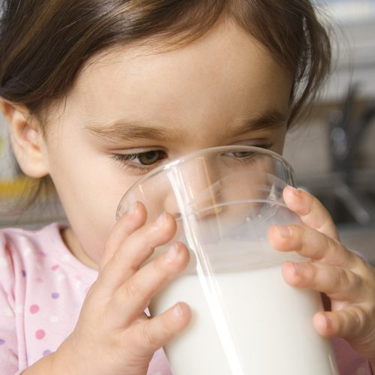
Está bebiendo la leche
La niña…

Slide 15
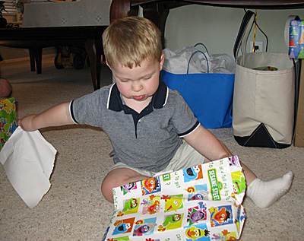
Está abriendo los regalos
El niño…

Slide 16
Está durmiendo
El gato…

